Slide 1
«Здоровьесберегающие технологии в работе логопеда с детьми с ОВЗ» учитель-логопед: Копрова Татьяна Петровна

Slide 2
Цель применения здоровьесберегающих технологий: оптимизация процесса коррекции речи, поддержание и укрепление здоровья детей.

Slide 3
Современные здоровьесберегающие технологии, используемые на логопедических занятиях: Артикуляционная гимнастика. Дыхательная гимнастика. Зрительная гимнастика. Развитие мелкой моторики

Slide 4
Артикуляционная гимнастика Цель: выработка полноценных движений и определенных положений органов артикуляционного аппарата, необходимого для правильного произношения звуков.

Slide 6
Дыхательная гимнастика Ведется работа над развитием силы, плавности, длительного выдоха. Выработка правильного дыхания, необходима для дальнейшей работы над коррекцией произношения.

Slide 7
Зрительная гимнастика Улучшение циркуляции крови и внутриглазной жидкости глаз; для укрепления мышц глаз

Slide 8
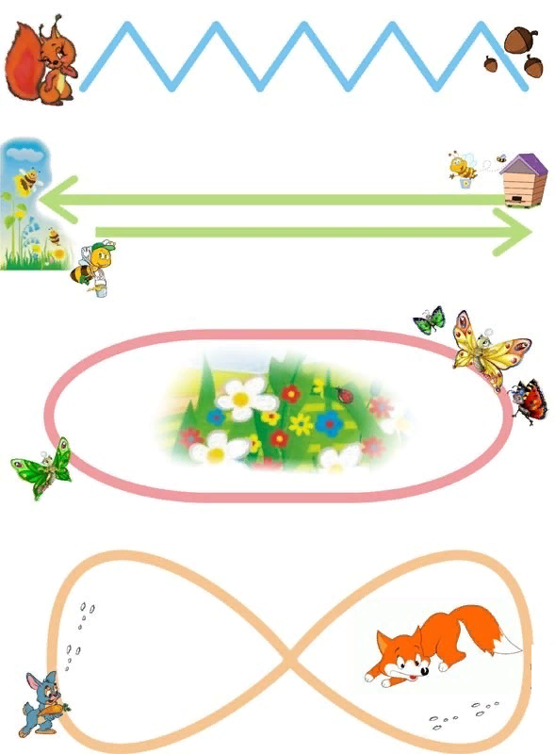

Slide 9
Развитие мелкой моторики. Этот вид деятельности способствует речевому развитию выработке основных элементарных умений, формированию графических навыков.

Slide 10
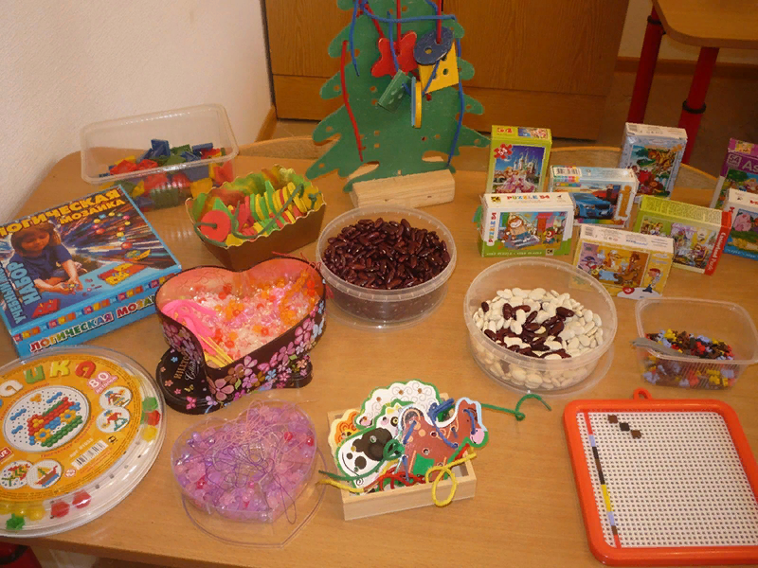
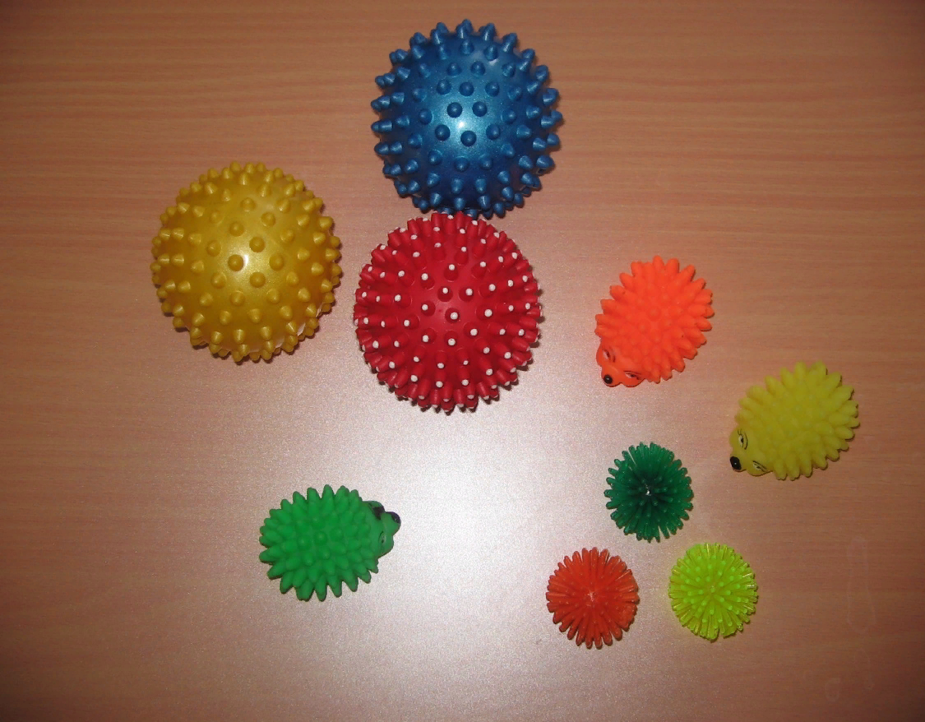

Slide 11
Кинезиологические упражнения Это комплекс движений позволяющих активизировать межполушарное воздействие. Упражнения направленные на развитие точности движений пальцев и способности к переключению с одного движения на другое.

Slide 13
Результаты применения здоровьесберегающих технологий Улучшение внимания, памяти, мышления детей Улучшение способности к произвольному контролю Повышается работоспособность, уверенность в себе Улучшаются пространственные представления Развивается дыхательный и артикуляционный аппарат Стимулируется речевая функция Улучшается соматическое состояние

